Slide 1

Μαθαίνω Ελληνικά
19. Αιτιατική
Δρ Ελένη Χαραλάμπους
www.e-charalambous.com

Slide 2


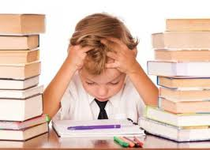
Ημερομηνία :
τον καθηγητή
Η καθηγήτρια
Ο καθηγητής
την καθηγήτρια

Slide 3
Σήμερα είναι ______, __ Νοεμβρίου 2025 (__/11/2025).Τώρα είμαστε στο φθινόπωρο.

Slide 4

Ακούω & Συμπληρώνω

Slide 5
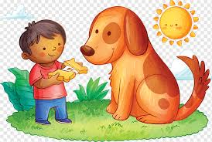
Ο σκύλος
Το αγόρι ταΐζει
Το αγόρι ταΐζει

Slide 6
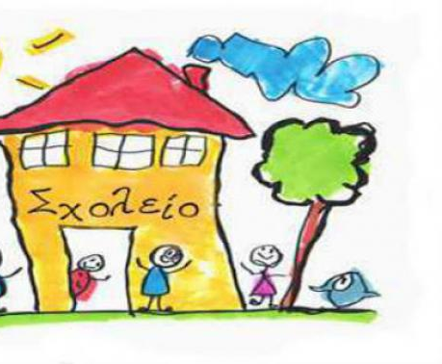
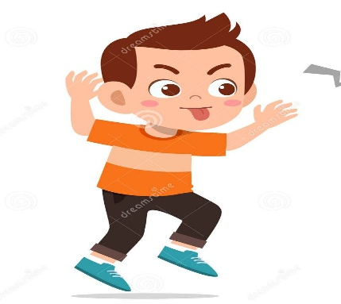


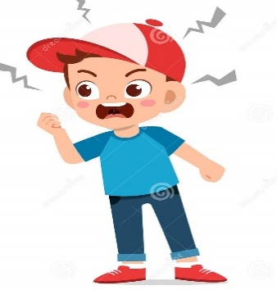

Ο μαθητής
Ο Πέτρος βρίζει
Ο Πέτρος βρίζει

Slide 7

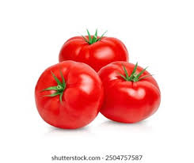
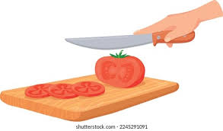
Η ντομάτα
Εγώ κόβω
Εγώ κόβω

Slide 8

Η φίλη μου
Εγώ αγαπώ
Εγώ αγαπώ

Slide 9
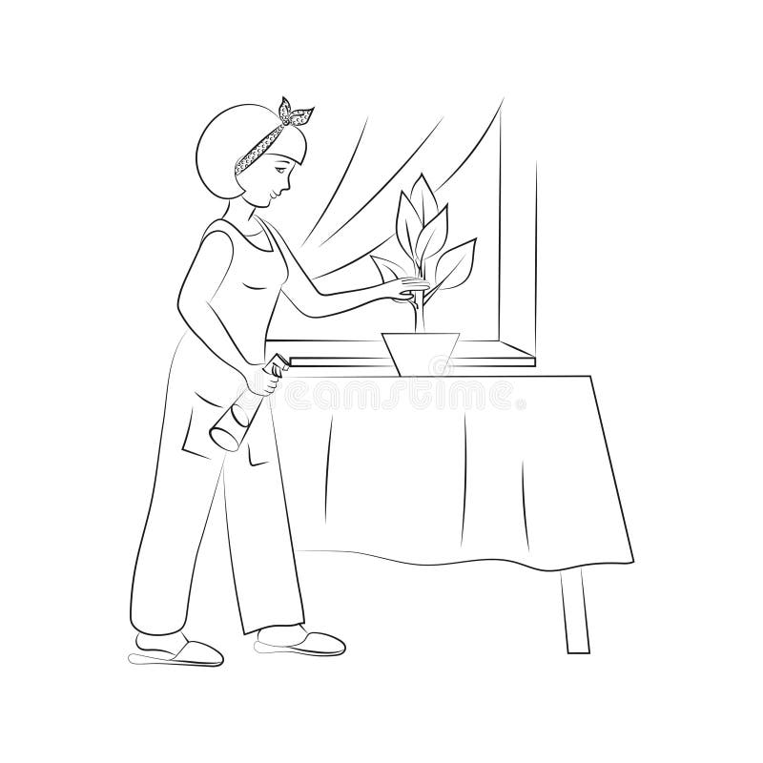
Το λουλούδι
Το κορίτσι ποτίζει
Το κορίτσι ποτίζει

Slide 10
Ο ___
Η ___
Το ___
Οι ___
Τα ___
-ω
-άω
τον ___
τη(ν) ___
το ___
τους ___
τις ___
ΠΡΟΤΑΣΗ

Slide 11
Ο ___
Η ___
Το ___
Οι ___
Τα ___
είναι
______________________ .
ΠΡΟΤΑΣΗ

Slide 12

Μπορείς να βρεις τη σωστή απάντηση;
Νομίζω πως ναι !

Slide 13
ο υπολογιστής / τον υπολογιστή
είναι
μεγάλος.
Εγώ
καθαρίζω

Slide 14
ο υπολογιστής / τον υπολογιστή
Ο υπολογιστής
είναι
μεγάλος.
Εγώ
καθαρίζω
τον υπολογιστή.

Slide 15
η κοπέλα / την κοπέλα
είναι
όμορφη.
Εγώ
αγαπώ

Slide 16
η κοπέλα / την κοπέλα
Η κοπέλα
είναι
όμορφη.
Εγώ
αγαπώ
την κοπέλα.

Slide 17
το αγόρι / το αγόρι
είναι
όμορφο.
Εγώ
αγαπώ

Slide 18
το αγόρι / το αγόρι
Το αγόρι
είναι
όμορφο.
Εγώ
αγαπώ
το αγόρι.

Slide 19
οι υπολογιστές / τους υπολογιστές
είναι
μεγάλοι.
Εγώ
καθαρίζω

Slide 20
οι υπολογιστές / τους υπολογιστές
Οι υπολογιστές
είναι
μεγάλοι.
Εγώ
καθαρίζω
τους υπολογιστές.

Slide 21
οι κοπέλες / τις κοπέλες
είναι
όμορφες.
Εγώ
αγαπώ
.

Slide 22
οι κοπέλες / τις κοπέλες
Οι κοπέλες
είναι
όμορφες.
Εγώ
αγαπώ
τις κοπέλες .

Slide 23
Ο ___
Η ___
Το ___
Οι ___
Τα ___
-ω
-άω
τον ___
τη(ν) ___
το ___
τους ___
τις ___
ΠΡΟΤΑΣΗ

Slide 24
Ο ___
Η ___
Το ___
Οι ___
Τα ___
είναι
______________________ .
ΠΡΟΤΑΣΗ

Slide 25
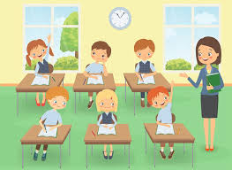
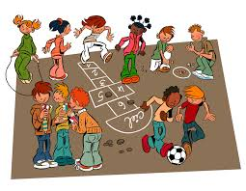
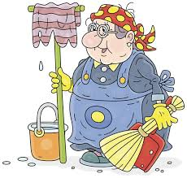
το παράθυρο
ο τοίχος
Τι κάνεις;
Εγώ καθαρίζω ____
η τάξη
το πάτωμα
η αυλή

Slide 26
Εργασία στο σπίτι !

Slide 27
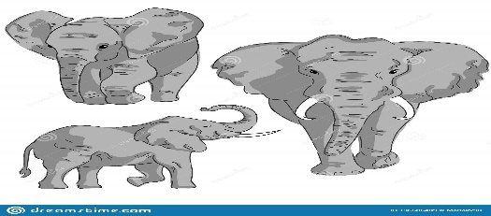
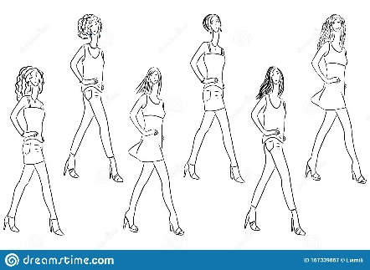
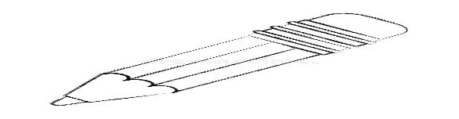
Τι βλέπεις;
Εγώ βλέπω ___________. (ο ελέφαντας)
Εγώ βλέπω __________.(η κοπέλα)
Εγώ βλέπω ___________. (το μολύβι)

Slide 28
Τι βλέπεις;
Εγώ βλέπω ___________. (ο ελέφαντας)
ο –»τον
Εγώ βλέπω __________.(η κοπέλα) η –»την
Εγώ βλέπω ___________. (το μολύβι) το –»το

Slide 29
Τι βλέπεις;
Εγώ βλέπω τον ελέφαντα. (ο ελέφαντας)
ο –»τον
Εγώ βλέπω _την κοπέλα_.(η κοπέλα) η –»την
Εγώ βλέπω _το μολύβι___. (το μολύβι) το –»το

Slide 30
Τι βλέπεις;
Εγώ βλέπω…………... (ο ήλιος)
Εγώ βλέπω …………... .(το φεγγάρι)
Εγώ βλέπω …………... . (η καρέκλα)

Slide 31
Τι βλέπεις;
Εγώ βλέπω…………... (ο ήλιος) ο –»τον
Εγώ βλέπω …………... .(το φεγγάρι) το –»το
Εγώ βλέπω …………... . (η καρέκλα) η –»την

Slide 32
Τι βλέπεις;
Εγώ βλέπω τον ήλιο. (ο ήλιος) ο –»τον
Εγώ βλέπω το φεγγάρι.(το φεγγάρι) το –»το
Εγώ βλέπω την καρέκλα. (η καρέκλα) η –»την

Slide 33
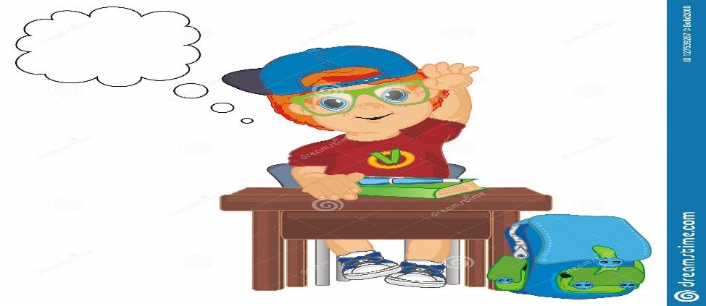
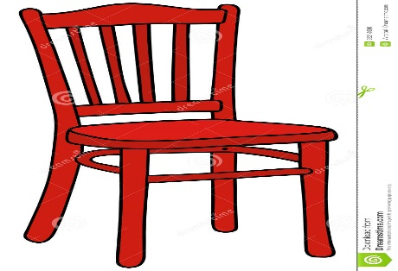

Τι βλέπεις;
Εγώ βλέπω ……………………. (ο μαθητής)
Εγώ βλέπω …………………...(η καρέκλα)
Εγώ βλέπω …………………... (το μπουκάλι)

Slide 34
Τι βλέπεις;
Εγώ βλέπω ……………………. (ο μαθητής)
ο –»τους
Εγώ βλέπω …………………...(η καρέκλα) η –»τις
Εγώ βλέπω …………………... (το μπουκάλι) το –»τα

Slide 35
Τι βλέπεις;
Εγώ βλέπω τους μαθητές…. (ο μαθητής)
ο –»τους
Εγώ βλέπω τις καρέκλες...(η καρέκλα) η –»τις
Εγώ βλέπω τα μπουκάλια…... (το μπουκάλι) το –»τα

Slide 36
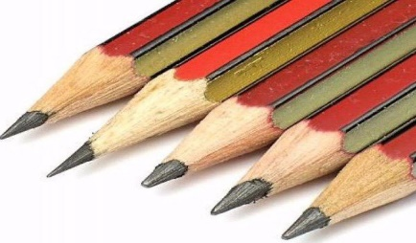
Τι βλέπεις;
Εγώ βλέπω………………….. (ο ελέφαντας)
Εγώ βλέπω………………..(η κοπέλα)
Εγώ βλέπω ………... (το μολύβι)

Slide 37
Τι βλέπεις;
Εγώ βλέπω………………….. (ο ελέφαντας)
ο –»τους
Εγώ βλέπω………………..(η κοπέλα) η –»τις
Εγώ βλέπω ………... (το μολύβι) το –»τα

Slide 38
Τι βλέπεις;
Εγώ βλέπω τους ελέφαντες. (ο ελέφαντας)
ο –»τους
Εγώ βλέπω τις κοπέλες.(η κοπέλα) η –»τις
Εγώ βλέπω τα μολύβια. (το μολύβι) το –»τα

Slide 39

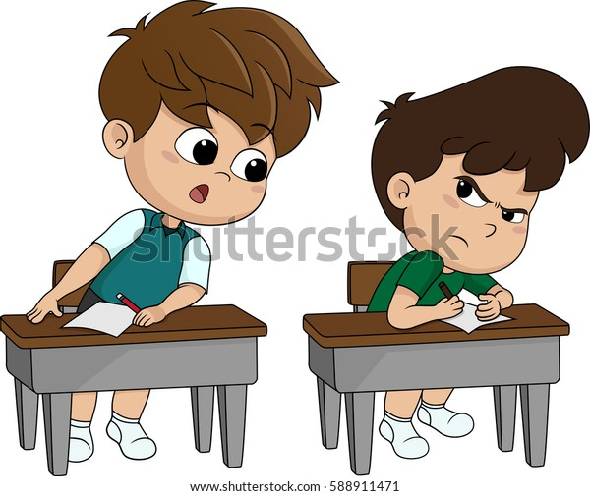
Το παιδί τρώει τη σοκολάτες.
Μηνάς
Κύπρος

Slide 40
Τα παιδιά τρώει σοκολάτες.
Μηνάς
Κύπρος

Slide 41
Εμείς τρώμε τον ανανάς.
Μηνάς
Κύπρος

Slide 42
Εγώ καθαρίζω η τάξη.
Μηνάς
Κύπρος

Slide 43

www.e-charalambous.com

Slide 44

Διάλειμμα
Διάλειμμα
Διάλειμμα
Διάλειμμα
Διάλειμμα

